Slide 1
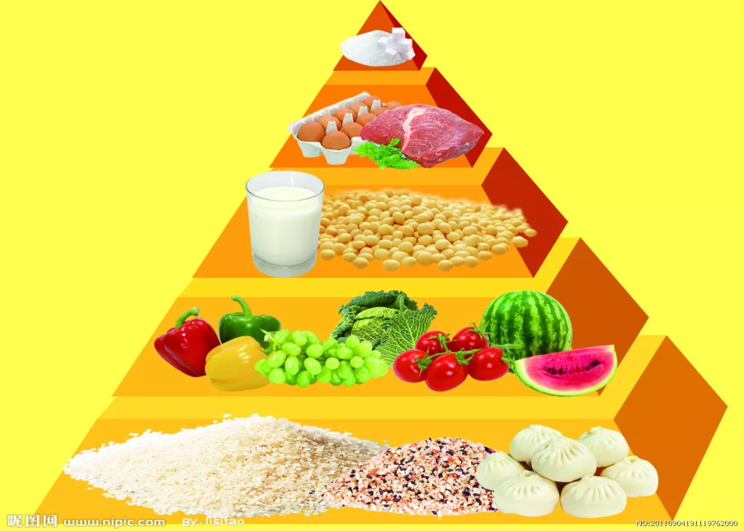
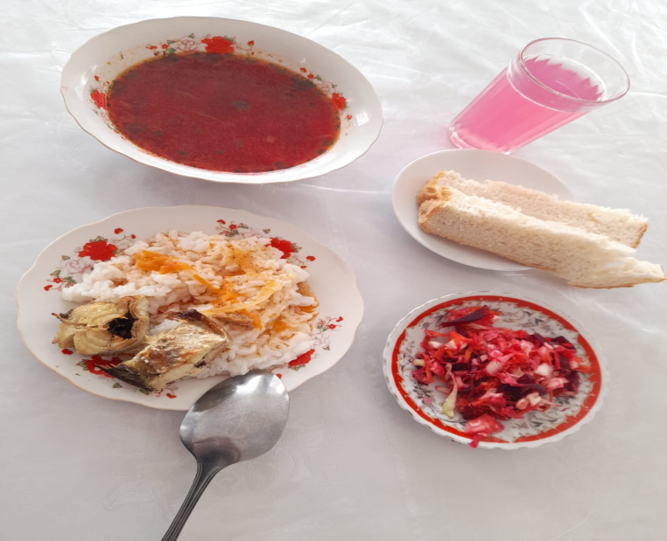
Тегін ыстық тамақты ұйымдастыру

Slide 2
Мектебімізде 1,2,3,4,5,9 сыныптарды жалпы оқу қоры есебінен 2021 жылдың 1 ақпан айында 62 оқушы, наурыз айында 63 оқушы тамақтанды.2021 жылдың 1 жұлдызынан бастап тағы 47 оқушы тамақтануда. Барлығы 110 оқушы жалпы оқу қорынан тамақтануда. Ал 1,2 сынып оқушыларының 71 оқушысы жергілікті бюджеттен тамақтануда.

Slide 3
Тегін тамақты келесі санаттарға жататын отбасылардың балалары алады:
1) мемлекеттік атаулы әлеуметтік көмек алуға құқығы бар отбасылардан шыққан балалар-9
2) мемлекеттік атаулы әлеуметтік көмек алмайтын, жан басына шаққандағы табысы ең төменгі күнкөріс деңгейінің шамасынан төмен отбасылардан шыққан балалар-57
3) жетім балаларға, ата-анасының қамқорлығынсыз қалып, отбасыларда тұратын балалар-7
4) төтенше жағдайлардың салдарынан шұғыл жәрдемді талап ететін отбасылардан шыққан балалар-0
5) Бесінші санатқа (өзге де санаттарына) жататын отбасылардан шыққан балалар-37

Slide 4
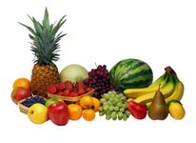
Мектепте барлық оқушыларды ыстық тамақпен қамтуға барлық жағдай жасалған. Әкімшілік пен медбикелердің айрықша бақылауымен жалпыға бірдей білім беру қоры есебінен тегін тамақтануға құқығы бар аз қамтылған отбасылардың балалары тамақтандырылады.
Бір реттік ыстық тамақ құны жалпы оқу қоры есебінен тамақтанатын оқушыларға 400 теңге, ал жергілікті бюджеттен тамақтан 1,2 сыныптарға 300 теңгені құрайды

Slide 5
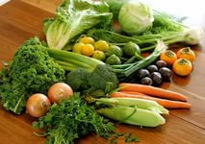
Комиссия құрамына келесі өкілдер кіреді: мектеп әкімшілігі, ата-ана комитеті, медициналық қызметкер.
Комиссияның міндеттері:
балалардың тамақтануын ұйымдастыруды және тағамдар сапасын (тамақтану режимі, санитарлық нормалар мен ережелерді сақтау) бақылауды жүзеге асыру;тамақтандыру кәсіпорнымен қызмет көрсету бойынша жасалған келісім-шарт талаптарының сақталуын қоғамдық қадағалау;
оқушылар мен ата-аналар арасында ағарту жұмыстарын жүргізу;
оқушылар арасындағы тұтынушылық сұранысты талдау;
комиссияның жұмыс жоспарын жасау, оны мектептің әкімшілігімен келісу. Тамақтануды ұйымдастыру және сапасын бақылау комиссиясы өндірістік қадағалауды ұйымдастырады.
Өндірістік бақылау міндеттері:
қосалқы құжаттардың рәсімделу дұрыстығы, тағам өнімдерінің таңбалану дұрыстығы;
өнімдер сапасы мен қауіпсіздігінің микробиологиялық көрсеткіштері;
асхана блогындағы сәйкес құжаттамаларды жүргізу толықтығы, дұрыстығы және рәсімделуі;
шикізат пен дайын өнімнің тоғыспалы арналарының болуы;
ыдыстарды жуу сапасы;
тағамдарды сақтау шарттары мен мерзімі;
тоңазытқыш пен технологиялық құрылғыларының дұрыс жұмыс істеуі;
жеке гигиенаның сақталуын және қажетті тексерістерден уақытылы өтуді қадағалау;залалсыздандыру шаралары және т.б.

Slide 6
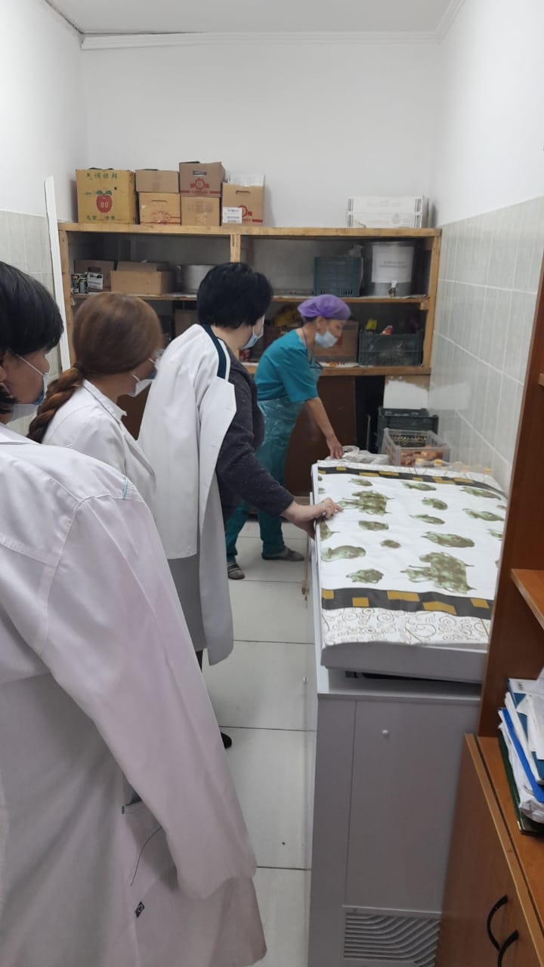
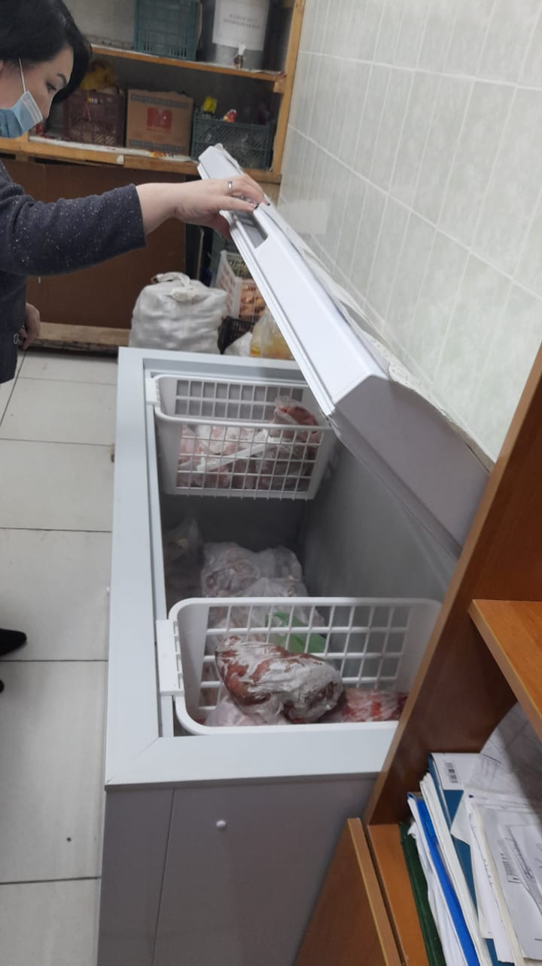
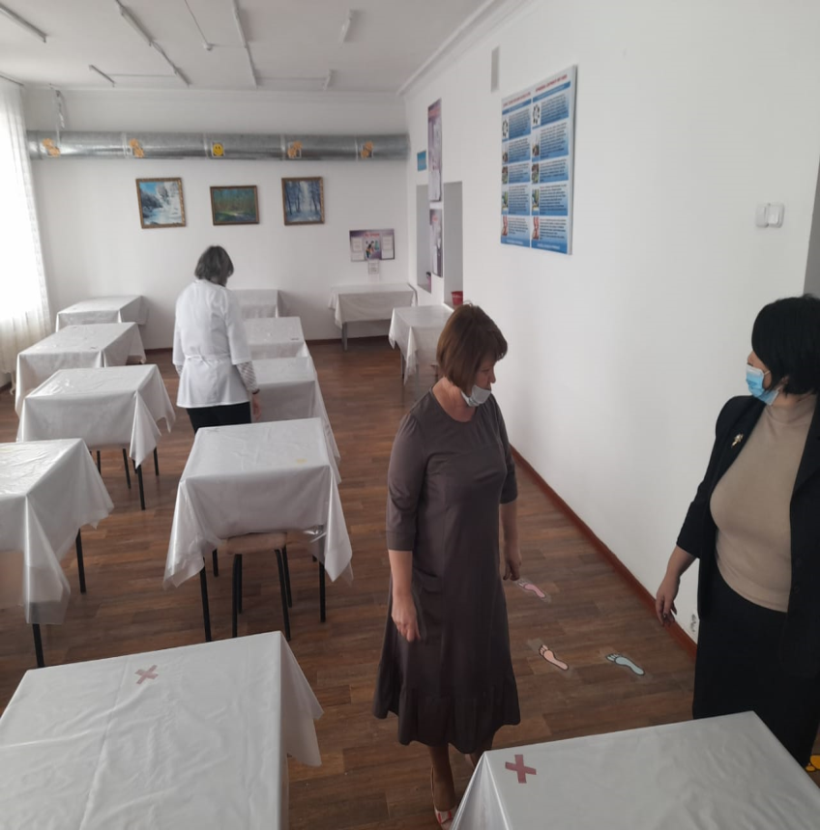

Slide 7
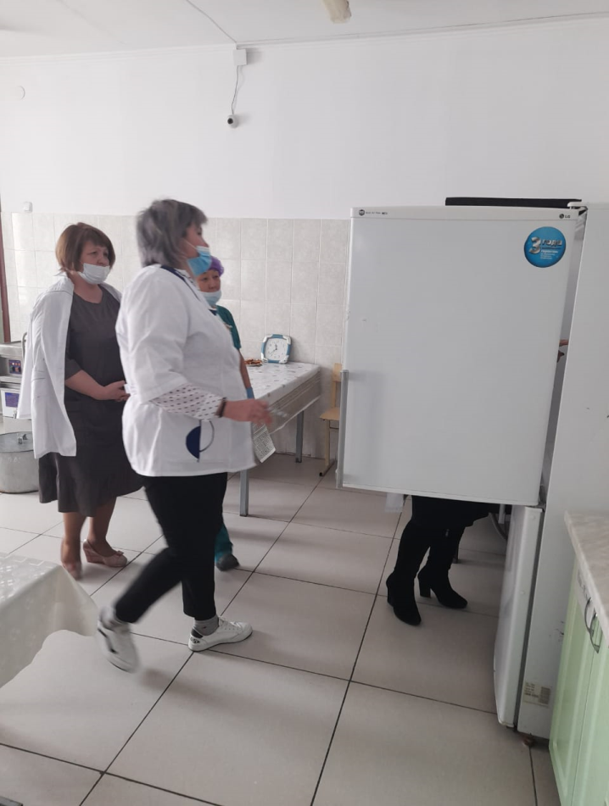
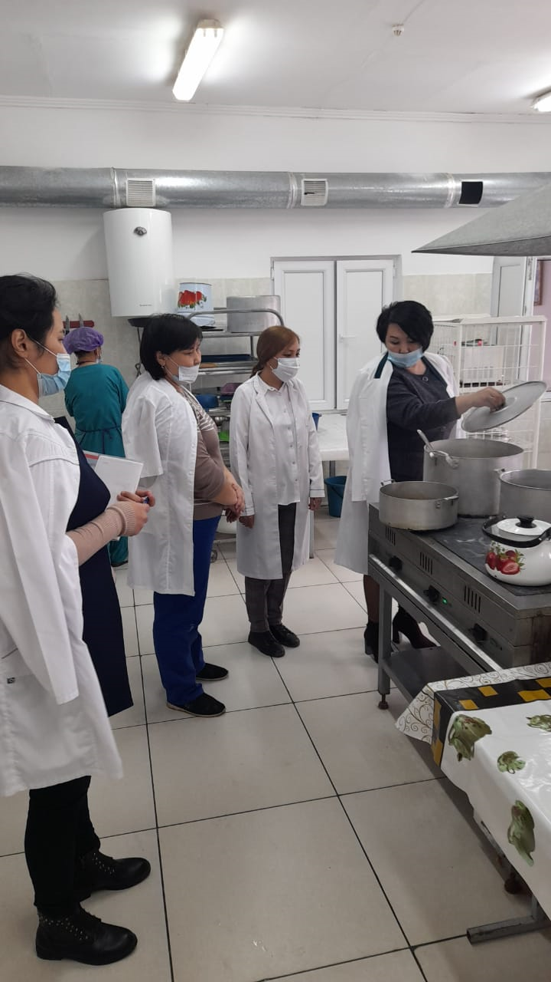
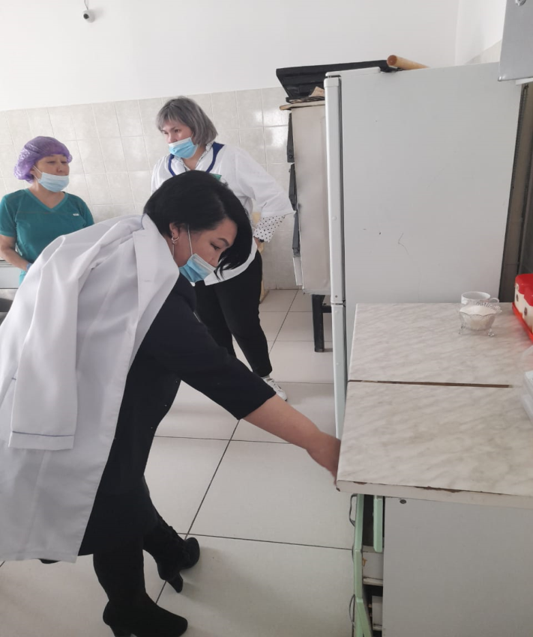
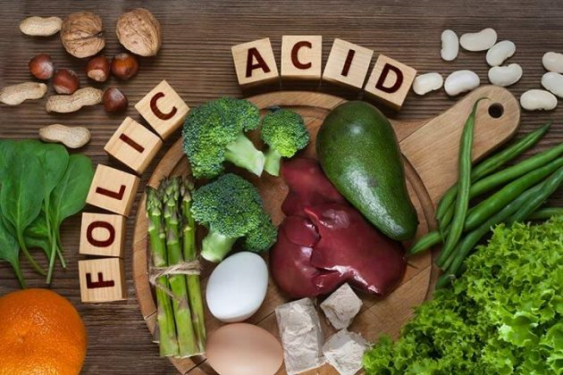

Slide 8
